Slide 1
« Thèse en recherche-création littéraire, un écosystème à inventer »
Virginie Gautier
Autrice, docteure en pratique et théorie de la création littéraire.
[http://virginiegautier.com]

Slide 2
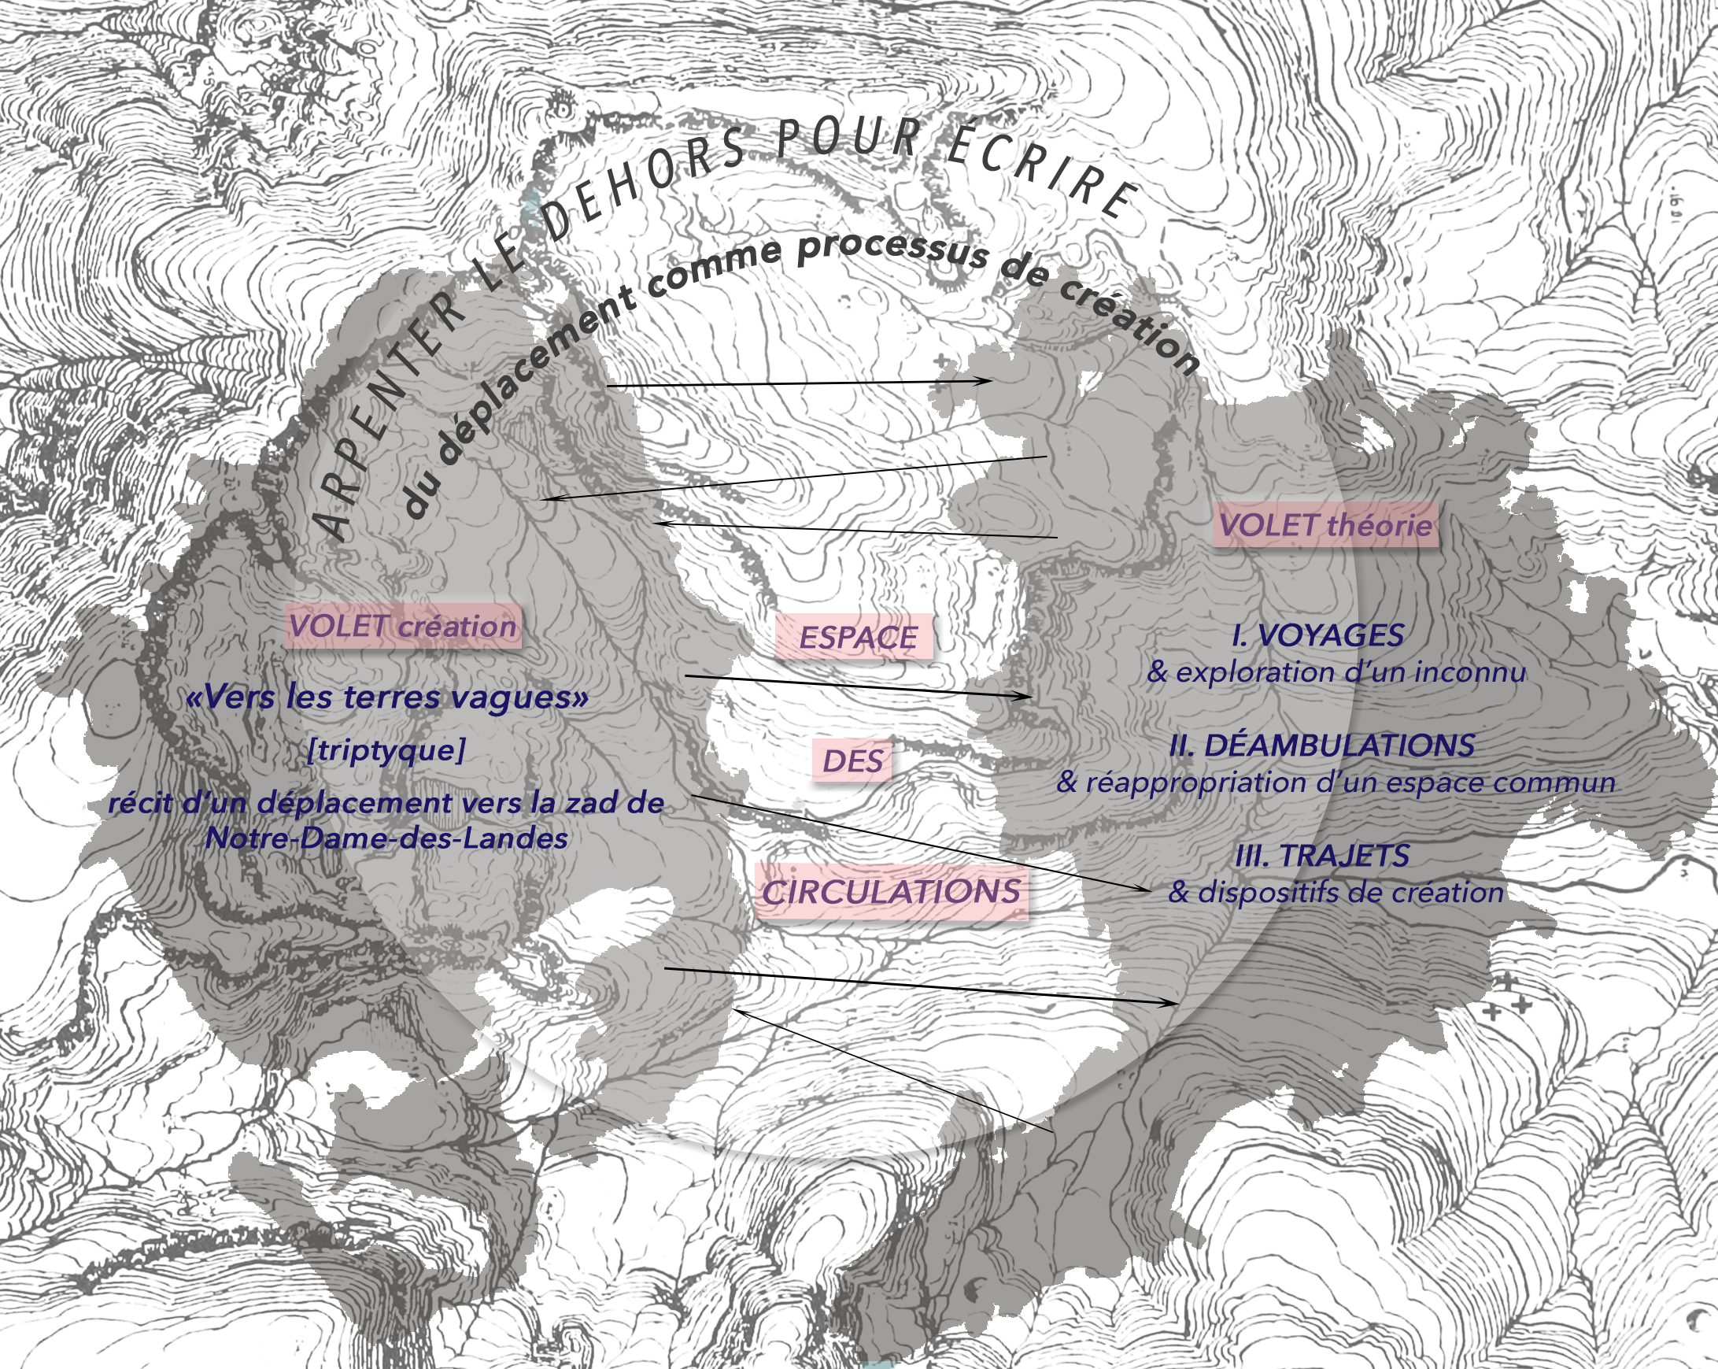
Carte n°9 :
Archipel de la thèse
(volet réflexif)
Thèse “Poïétique du déplacement. De l’espace traversé à la traversée de l’écriture” V. Gautier
Mention Pratique et théorie de la création littéraire.
Soutenue en novembre 2019 à l’université de Cergy (CYU).

